Slide 1

人教版高中生物必修1第4章
被动运输
（第2课时）

Slide 2
温故知新
1.什么是渗透作用？发生渗透作用需要哪几
个条件？
2.动物细胞和植物细胞的哪些结构相当于一
层半透膜？
3.生物膜的结构是怎样的呢？生物膜的结构
与物质进出细胞的方式有什么关系？

Slide 3
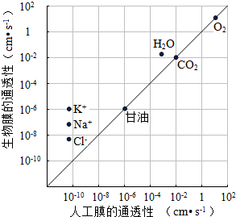
被动运输
1.生物膜与人工膜有何不同？
2.甘油、氧气和二氧化碳的通透性描点均在对角线上，说明什么？

Slide 4
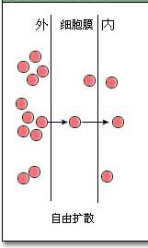
被动运输
思考：为什么甘油、乙醇等脂溶性分子能通过自由扩散方式进出细胞呢？
有些小分子，如水、二氧化碳、氧气、甘油、脂肪酸、乙醇等，很容易从相对含量高的一侧向相对含量低的一侧自由地通过细胞膜的磷脂双分子层。像这样，物质通过简单的扩散作用进出细胞的方式，叫做自由扩散。

Slide 5
被动运输
1.水分子通透性描点为什么在对角线以外？
2.水分子还能以什么方式通过细胞膜的呢？

Slide 6
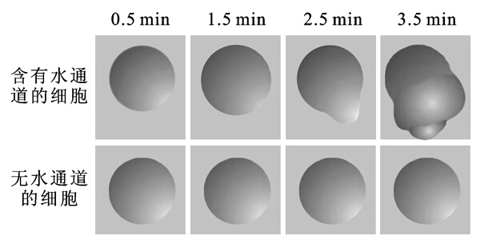
被动运输
20世纪80年代中期，美国科学家彼得•阿格雷制造了两种人造细胞膜，一种含有水通道蛋白，另一种则不含这种蛋白。他将这两种人造细胞膜分别做成泡状物,然后放在水中，结果第一种泡状物吸收了很多水而膨胀,第二种则没有变化。

Slide 7
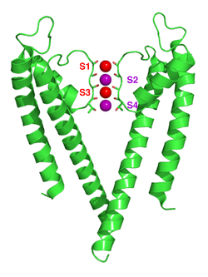
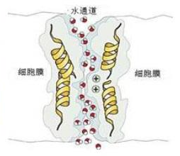
被动运输
思考：通道蛋白怎样协助物质跨膜运输？运输不同物质的通道蛋白是否相同？

Slide 8
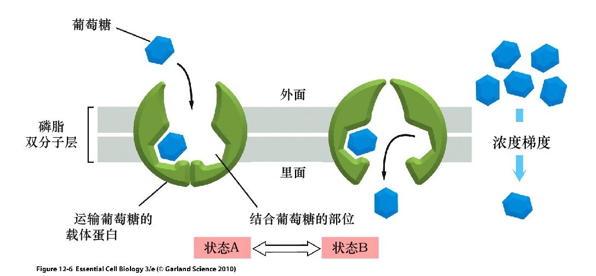
被动运输

Slide 9
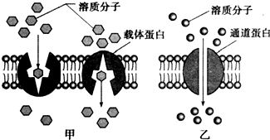
被动运输
载体蛋白与通道蛋白的工作方式有何不同？
这两种在膜上的特殊蛋白质称为转运蛋白

Slide 10
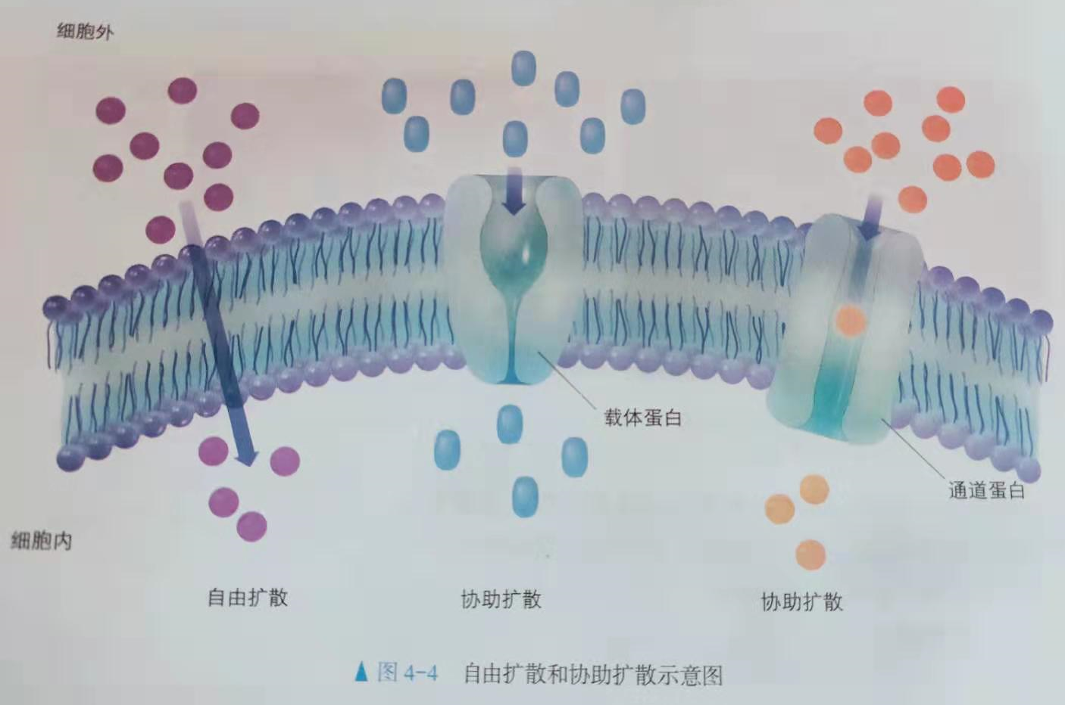
被动运输
1.比较两种物质运输方式，为何都属于被动运输？
2.两种运输方式有哪些区别？
物质以扩散方式进出细胞，不需要消耗细胞内化学反应所释放的能量，这种物质跨膜运输的方式称为被动运输。

Slide 11
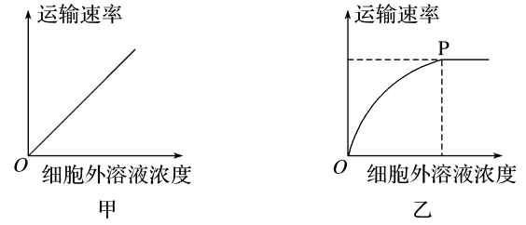
被动运输
3.自由扩散和协助扩散都是顺浓度梯度进行的跨膜运输，物质运输的速率与哪些因素相关呢？

Slide 12
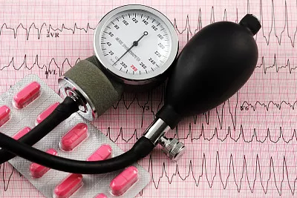
被动运输
本品为二氢吡啶类钙通道阻滞剂，抑制血管平滑肌和心肌细胞的跨膜钙离子内流，但以血管作用为主。本品引起冠状动脉、肾小动脉等全身血管的扩张，产生降压作用。
——摘自某降压药说明书
许多药物都是针对细胞膜上的物质运输的原理研发的，你知道这是为什么吗？

Slide 13
知识归纳
1.物质以扩散方式进出细胞，不需要消耗细胞内化学反应所释放的能量，这种物质跨膜运输方式称为被动运输。被动运输又分为自由扩散和协助扩散两类。
2.物质通过简单的扩散作用进出细胞的方式，叫做自由扩散。借助膜上的转运蛋白进出细胞的物质扩散方式，叫做协助扩散。
学法指导
结合实例解读“自由扩散和协助扩散示意图”，通过比较两者的异同点强化概念的理解。阅读相关的科学史资料，作为深入理解被动运输方式的有益补充。

Slide 14
谢
谢
谢
看
看
谢
看
谢
谢
观
观
观
2020年2月

